Slide 1
Презентация к конспекту коррекционного занятия по разделу: «Развитие зрительного восприятия» в средней группе для детей с нарушением зрения на тему: «Овощи»
Подготовила: Протасова Анна Геннадьевна, учитель-дефектолог
г.Суворов, 2014

Slide 2
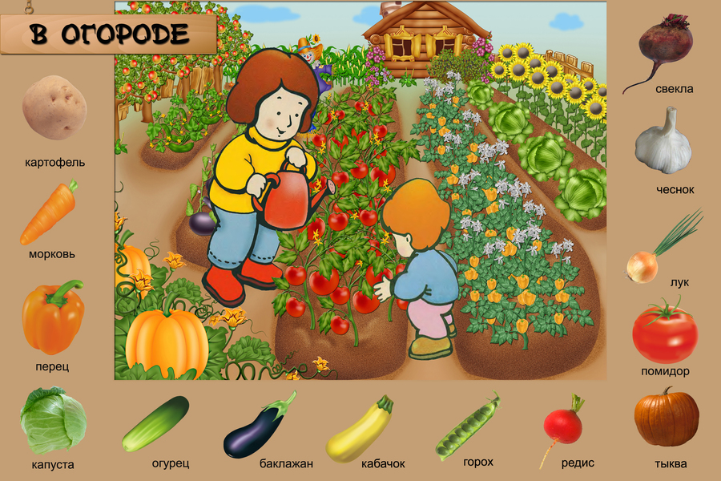

Slide 3
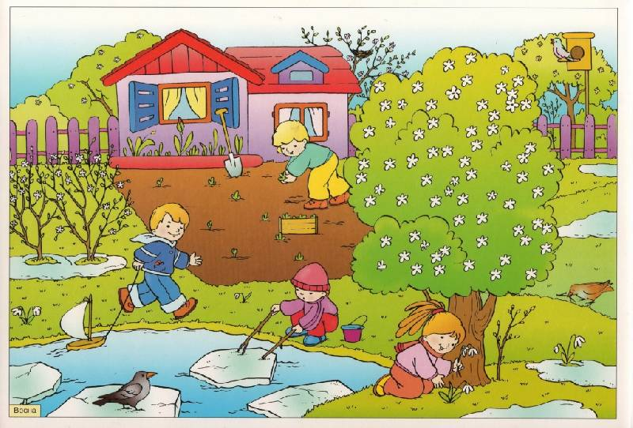

Slide 4
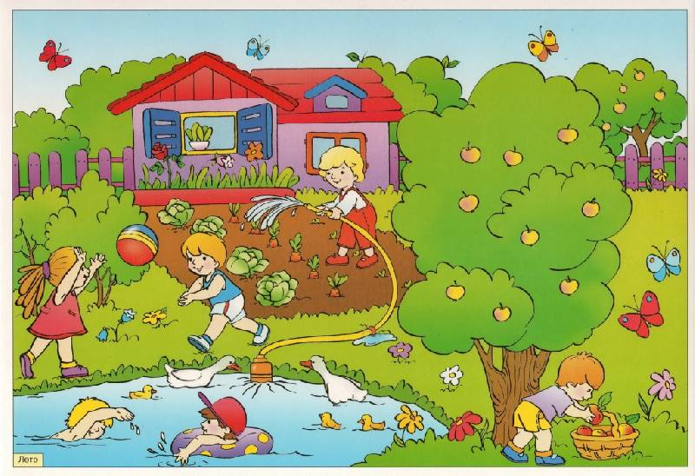

Slide 5
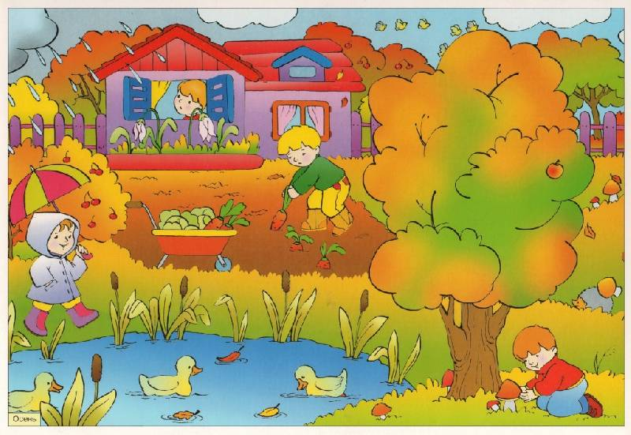

Slide 6
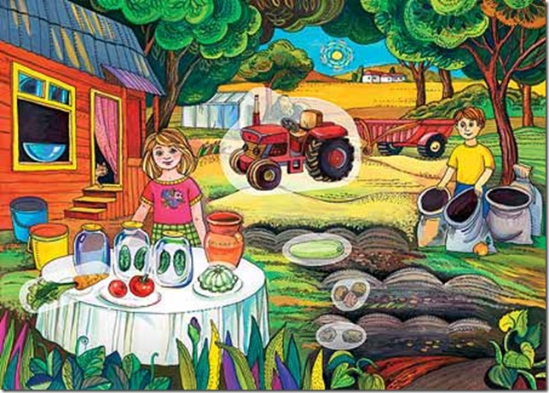

Slide 7
Форма овоща

Slide 8
Цвет овоща

Slide 9
Величина овоща

Slide 10
На грядке и в грядке

Slide 11
Угадай схему 1.

Slide 12
Угадай схему 2

Slide 13
Угадай схему 3

